Slide 1

Elaborando Interfaces
Prof. André Aparecido da Silva
Disponível em: http://www.oxnar.com.br/2017/3ati
Aulas 16, 17, e 18

Slide 2
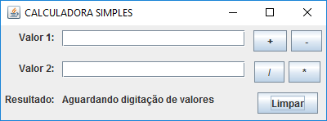
Pensando nesta tela

Slide 3
As Etiquetas ou rótulos
JLabel

Slide 4
As caixas de textos
JTextField

Slide 5
Pensando nesta tela
JButton bt_Somar, bt_Diminuir, bt_Dividir, bt_Multiplicar, bt_Limpar;
JButtom

Slide 6
Pensando nesta tela
Mais a frente no código os botões serão adicionados aos painéis e instanciados.
Painel_Leste1.add(bt_Somar = new JButton("+"));
Painel_Leste1.add(bt_Diminuir = new JButton("-")); Painel_Leste.add(Painel_Leste2 = new JPanel(new FlowLayout(FlowLayout.CENTER)));
Painel_Leste2.add(bt_Dividir = new JButton("/"));
Painel_Leste2.add(bt_Multiplicar = new JButton("*"));
Painel_Leste.add(Painel_Leste3 = new JPanel(new FlowLayout(FlowLayout.CENTER)));
Painel_Leste3.add(bt_Limpar = new JButton("Limpar"));

Slide 7
O código – os botões
import javax.swing.*;
import javax.swing.event.*;
import java.awt.*;
import java.awt.event.*;
public class CalculadoraSimples extends JFrame implements ActionListener
{
JPanel Painel_Norte, Painel_Sul, Painel_Centro, Painel_Leste, Painel_Oeste;
JPanel Painel_Oeste1,Painel_Oeste2, Painel_Oeste3;
JPanel Painel_Leste1, Painel_Leste2, Painel_Leste3;
JPanel Painel_Centro1, Painel_Centro2, Painel_Centro3;
JButton bt_Somar, bt_Diminuir, bt_Dividir, bt_Multiplicar,bt_Limpar;
JLabel lbl_Resultado;
JTextField txt_Valor1, txt_Valor2;

Slide 8
Note que...
Os objetos são criados aqui mas não são instanciados.
public class CalculadoraSimples extends JFrame implements ActionListener
{
JPanel Painel_Norte, Painel_Sul, Painel_Centro, Painel_Leste, Painel_Oeste;
JPanel Painel_Oeste1,Painel_Oeste2, Painel_Oeste3;
JPanel Painel_Leste1, Painel_Leste2, Painel_Leste3;
JPanel Painel_Centro1, Painel_Centro2, Painel_Centro3;
JButton bt_Somar, bt_Diminuir, bt_Dividir, bt_Multiplicar,bt_Limpar;
JLabel lbl_Resultado;
JTextField txt_Valor1, txt_Valor2;
Por que foi feito assim?

Slide 9
O código
import javax.swing.event.*;
import javax.swing.*;
import java.awt.*;
import java.awt.event.*;
public class CalculadoraSimples extends JFrame implements ActionListener
{
JPanel Painel_Norte, Painel_Sul, Painel_Centro, Painel_Leste, Painel_Oeste;
JPanel Painel_Oeste1,Painel_Oeste2, Painel_Oeste3;
JPanel Painel_Leste1, Painel_Leste2, Painel_Leste3;
JPanel Painel_Centro1, Painel_Centro2, Painel_Centro3;
JButton bt_Somar, bt_Diminuir, bt_Dividir, bt_Multiplicar,bt_Limpar;
JLabel lbl_Resultado;
JTextField txt_Valor1, txt_Valor2;

Slide 10
O código
import javax.swing.event.*;
import javax.swing.*;
import java.awt.*;
import java.awt.event.*;
public class CalculadoraSimples extends JFrame implements ActionListener
{
JPanel Painel_Norte, Painel_Sul, Painel_Centro, Painel_Leste, Painel_Oeste;
JPanel Painel_Oeste1,Painel_Oeste2, Painel_Oeste3;
JPanel Painel_Leste1, Painel_Leste2, Painel_Leste3;
JPanel Painel_Centro1, Painel_Centro2, Painel_Centro3;
JButton bt_Somar, bt_Diminuir, bt_Dividir, bt_Multiplicar,bt_Limpar;
JLabel lbl_Resultado;
JTextField txt_Valor1, txt_Valor2;

Slide 11
O código
import javax.swing.*;
import javax.swing.event.*;
import java.awt.*;
import java.awt.event.*;
public class CalculadoraSimples extends JFrame implements ActionListener
{
JPanel Painel_Norte, Painel_Sul, Painel_Centro, Painel_Leste, Painel_Oeste;
JPanel Painel_Oeste1,Painel_Oeste2, Painel_Oeste3;
JPanel Painel_Leste1, Painel_Leste2, Painel_Leste3;
JPanel Painel_Centro1, Painel_Centro2, Painel_Centro3;
JButton bt_Somar, bt_Diminuir, bt_Dividir, bt_Multiplicar,bt_Limpar;
JLabel lbl_Resultado;
JTextField txt_Valor1, txt_Valor2;

Slide 12
O código
public class CalculadoraSimples extends JFrame implements ActionListener
{
JPanel Painel_Norte, Painel_Sul, Painel_Centro, Painel_Leste, Painel_Oeste;
JPanel Painel_Oeste1,Painel_Oeste2, Painel_Oeste3;
JPanel Painel_Leste1, Painel_Leste2, Painel_Leste3;
JPanel Painel_Centro1, Painel_Centro2, Painel_Centro3;
JButton bt_Somar, bt_Diminuir, bt_Dividir, bt_Multiplicar,bt_Limpar;
JLabel lbl_Resultado;
JTextField txt_Valor1, txt_Valor2;
Também são JLabel mas não serão declaradas neste momento

Slide 13
O código
public class CalculadoraSimples extends JFrame implements ActionListener
{
JPanel Painel_Norte, Painel_Sul, Painel_Centro, Painel_Leste, Painel_Oeste;
JPanel Painel_Oeste1,Painel_Oeste2, Painel_Oeste3;
JPanel Painel_Leste1, Painel_Leste2, Painel_Leste3;
JPanel Painel_Centro1, Painel_Centro2, Painel_Centro3;
JButton bt_Somar, bt_Diminuir, bt_Dividir, bt_Multiplicar,bt_Limpar;
JLabel lbl_Resultado;
JTextField txt_Valor1, txt_Valor2;
Por que tantos Paineis?

Slide 14
Aplicação dos Layout

Slide 15
public CalculadoraSimples()
{
setLayout(new BorderLayout());
getContentPane().add("East", Painel_Leste = new JPanel(new GridLayout(3,1)) );
Painel_Leste.add(Painel_Leste1 = new JPanel(
new FlowLayout(FlowLayout.CENTER)));
Painel_Leste1.add(bt_Somar = new JButton("+"));
Painel_Leste1.add(bt_Diminuir = new JButton("-"));
Painel_Leste.add(Painel_Leste2 = new JPanel(new FlowLayout(FlowLayout.CENTER)));
Painel_Leste2.add(bt_Dividir = new JButton("/"));
Painel_Leste2.add(bt_Multiplicar = new JButton("*"));
Layout dos Paineis
(JPanel)
Layout do programa
(JFrame)

Slide 16
Layouts usados na linguagem Java
BorderLayout()
GridLayout(Linhas, Colunas)
FlowLayout()

Slide 17
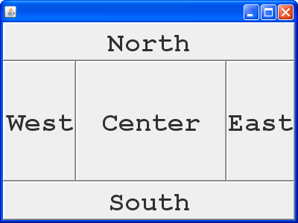
BorderLayout

Slide 18
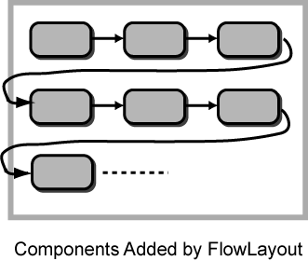
FlowLayout()
setLayout(new FlowLayout());
setLayout(new FlowLayout(FlowLayout.CENTER));
setLayout(new FlowLayout(FlowLayout.LEFT));
setLayout(new FlowLayout(FlowLayout.RIFHT));

Slide 19
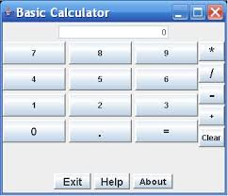
GridLayout(Linhas, Colunas)
Exemplo no nosso programa:
getContentPane().add("West", Painel_Oeste = new JPanel(new GridLayout(3, 1)));

Slide 20
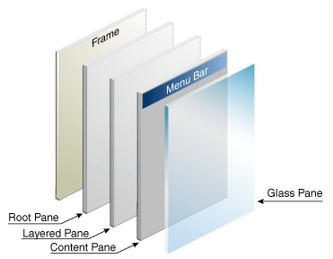
Para que ser serve o método getContentPane() ?
O getContentPane() serve para retornar o painel principal da JPanel.

Slide 21
Aplicando o BorderLayout na nossa tela
getContentPane().add("West", Painel_Oeste = new JPanel(new GridLayout(3, 1)));
Painel_Oeste.add(Painel_Oeste1 = new JPanel (new FlowLayout(FlowLayout.RIGHT)));
Painel_Oeste1.add(new JLabel("Valor 1:"));
Painel_Oeste.add(Painel_Oeste2 = new JPanel (new FlowLayout(FlowLayout.RIGHT)));
Painel_Oeste2.add(new JLabel("Valor 2:"));
Painel_Oeste.add(Painel_Oeste3 = new JPanel (new FlowLayout(FlowLayout.RIGHT)));
Painel_Oeste3.add(new JLabel("Resultado:"));

